Slide 1
Казначейство России
Вопросы технологического обеспечения передачи полномочий по ведению бюджетного учета федеральных органов исполнительной третьей очереди и их территориальных органов в Федеральное казначейство и его территориальные органы с 1 января 2021 года
Начальник отдела технологического обеспечения Межрегионального бухгалтерского Управления Федерального казначейства
А.Н. Жириль
https://mbufk.roskazna.gov.ru
г. Москва, 2020 год

Slide 2
Основные мероприятия Плана технологического обеспечения передачи полномочий
Казначейство России
1
3
4
5
6
2
Направление информации для организации работ
Подключение пользователей
Подготовка данных
Передача данных
Загрузка данных
Проверка данных
Методика переноса данных
Обучающие материалы
Порядок предоставления доступа к ГИИС «Электронный бюджет»
Информация об организации технической поддержки
Получение ЭП
Направление заявок на подключение*
Настройка АРМ
Настройка СКЗИ
Использование механизмов поиска ошибок**
Устранение ошибок**
Внесение отсутствующих данных
Выгрузка данных
Передача данных в Федеральное казначейство в порядке, установленном Федеральным казначейством
Загрузка данных
Первичная проверка данных
Уведомление ответственных лиц организации о результатах переноса данных
Полная проверка данных
Начало работы
Просим направить в адрес субъектов учета информацию об адресе и месте передачи выгрузки, а также номерах телефонов ответственных со стороны ТОФК
* - подключение к ГИИС «Электронный бюджет»
** - под ошибками понимаются «технические» ошибки, препятствующие передаче данных в ГИИС «Электронный бюджет»

Slide 3
Направление информации в ФОИВ и ТОФК в целях организации работ
Казначейство России
Письмами Федерального казначейства в адрес ФОИВ* и ТОФК направлены:
- Перечень проверок, которые необходимо выполнить в ведомственной информационной системе для ведения бюджетного учета в рамках подготовки данных к передаче в ГИИС «Электронный бюджет»
- Методика миграции данных ведения бюджетного учета в ГИИС «Электронный бюджет» (для организации), содержащая в т.ч. порядок передачи баз данных в Федеральное казначейство
- Методика миграции данных ведения бюджетного учета в ГИИС «Электронный бюджет» (полная)
- Информация о порядке подключения к ГИИС «Электронный бюджет»
- Информация о службе технической поддержке
- Запрос информации об ответственных за передачу информации в ГИИС «Электронный бюджет», а также за последующую проверку
* - каждому ФОИВ направлено отдельное письмо. В случае, если вы не получали разъяснительного письма Федерального казначейства, необходимо обратиться по адресу электронной почты apishkov@roskazna.ru

Slide 4
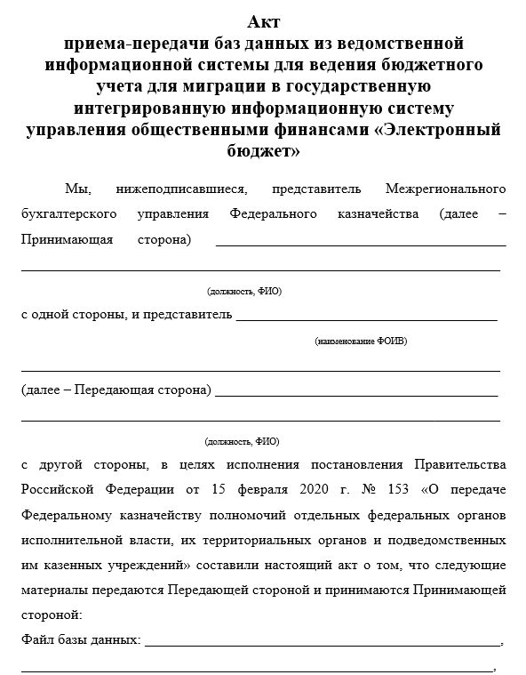
Методика миграции данных в ГИИС «Электронный бюджет»
Казначейство России
Содержит подробное описание мероприятий по проверке данных
Включает в себя механизмы подготовки данных для часто используемых информационных систем
Описывает порядок выгрузки и передачи данных из ведомственных информационных систем
Содержит инструкции по проверке данных после переноса в ГИИС «Электронный бюджет»
Внимание!
Выгрузка данных, а также проверочные отчеты к ней, передаются организацией в ТОФК вместе с Актом приема-передачи*
Территориальные органы ФТС и ФНС передают выгрузку также в ТОФК (ОФК) по месту нахождения!!!
* - проект Акта приема-передачи содержится в приложении № 3 к Методике миграции

Slide 5
Передача данных для загрузки в ГИИС «Электронный бюджет»
Казначейство России
Работник ТОФК (ОФК) обязан:
Выполнить проверку корректности пароля от архива
Выполнить проверку наличия проверочных отчетов
После выполнения 2х проверок – Подписать Акт
Важно!!!
В случае, если организация использует централизованное ПО, предоставляемое Федеральным казначейством, в ТОФК с актом передаются только проверочные отчеты (без выгрузки данных)
После подписания Акта работник ТОФК (ОФК):
Выкладывает выгрузку и проверочные отчеты на общем ресурсе fap.fsfk.local
Формирует обращение в СУЭ с приложением логина и пароля администратора (при наличии)
Ежедневно контролирует статус исполнения обращения

Slide 6
Схема взаимодействия ТОФК, ЦОКР и Исполнителя в процессе загрузки данных
Казначейство России
Комплект данных, предоставленный организацией
Параметры обращения по миграции:
услуга – «20 Федеральные клиентские сервисы / 1С-Подсистема управления НФА, УНФА, ПУНФА»; компонент – «Миграция в ЭБ 2021»;
функция – «Миграция данных в ПУНФА и ПУиО ГИИС ЭБ»;
вид запроса – «Запрос на обслуживание».
В поле «Описание» указать ИНН, КПП, код по СВР, название по СВР организации-владельца базы данных для миграции; ссылку на файл архива базы данных организации; пароль к архиву; контактные данные лица, разместившего архив базы данных;
1
2
3
ТОФК
ЦОКР
Исполнитель
Информация о статусе миграции в СУЭ согласно Методики
При возникновении проблем:
- Неверные логины и пароли;
- Не соответствующий форматам или «битый» файл базы данных;
- Несоответствие данных после миграции с информацией, содержащейся в переданных проверочных отчетах;
Исполнитель через ЦОКР запросит у ТОФК необходимые данные
(корректные логины и пароли, новую выгрузку базы данных и проверочные отчеты)
При возникновении проблем Исполнителем формируется Протокол предварительной проверки данных, который ТОФК необходимо довести до субъекта выполнения работ. Протокол предварительной проверки данных является основанием для получения новой выгрузки базы данных и проверочных отчетов.
При запросе информации от Исполнителя (через ЦОКР) обращение ТОФК будет в статусе «Ожидает уточнения». ТОФК должен предоставить информацию посредством добавления комментария и убедиться, что обращение вышло из статуса «Ожидает уточнения».

Slide 7
Завершение загрузки данных в ГИИС «Электронный бюджет»
Казначейство России
После завершения загрузки данных Работник ТОФК (ОФК) обязан:
уведомить ЦОКР о необходимости выполнения работ по пункту 11 Методики в отношении организаций, подведомственной ФНС России или ФТС России
выполнитель проверку настроек параметров учета*
создать обращение в ПУПЭ для включения механизма выгрузки информации о БО из ПУР*
уведомить организацию о завершении загрузки данных
направить в организацию проект протокола
* - Выполняет ФКУ ЦОКР и его филиалы в отношении организаций, подведомственных ФНС России и ФТС России

Slide 8
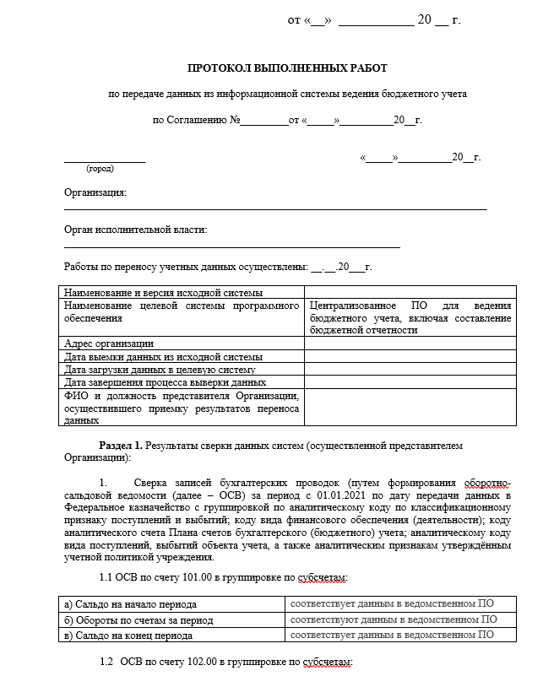
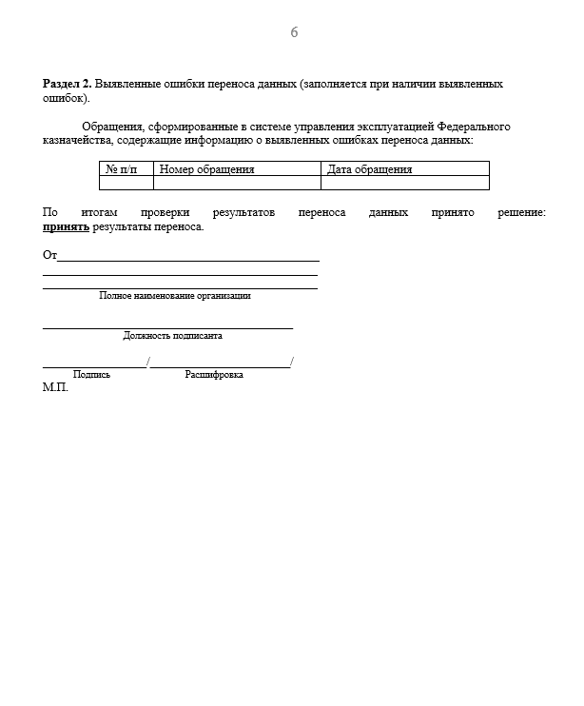
Протокол миграции данных в систему «Электронный бюджет»
Казначейство России
Формируется в 2 экземплярах (форма будет направлена Федеральным казначейством)
Подписывается представителем организации (руководитель, заместитель руководителя или главный бухгалтер)
1 экземпляр отдается в организацию, которой были переданы полномочия по ведению бюджетного учета (ТОФК, ФКУ «ЦОКР» или филиал ФКУ «ЦОКР»)
ТОФК, ФКУ «ЦОКР» или филиал ФКУ «ЦОКР» передают протокол для свода в отдел технологического обеспечения централизованной бухгалтерии ФКУ «ЦОКР», направляя скан-образы на адреса электронной почты:
GolubevaIP@fsfk.local
SazakovSS@fsfk.local
KiselevaEI@fsfk.local
Содержит решение «принять» или «не принять» результаты переноса (при решении «не принять» указываются причины с номерами обращений в службу технической поддержки Федерального казначейства)

Slide 9
Работа в выходные и праздничные дни
Казначейство России
Информацию об ответственных со стороны ТОФК, ФКУ ЦОКР и его филиалов просим направить на адрес электронной почты mstepanov@roskazna.ru

Slide 10
Казначейство России
Спасибо за внимание.
Вопросы к проводимым ВКС просим направлять на адрес электронной почты ESkryabin@roskazna.ru
https://mbufk.roskazna.gov.ru
г. Москва, 2020 год

